Slide 1
Bully Dance
San José del Parque

Slide 2
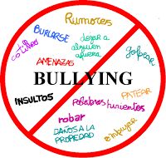
OBJETIVOS:
 Sensibilizarnos sobre el tema del maltrato entre iguales.
 Buscar soluciones prosociales ante este tipo de situaciones.

Slide 3
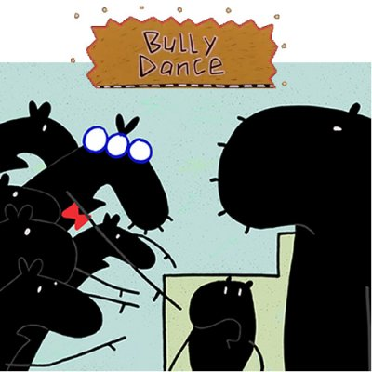
En el cuaderno de tutoría…
…después de ver esta breve película de dibujos animados…
¿Qué título pondrías?
¿Qué has entendido que pasa en la historia? (3 líneas)
Pon lo primero que te viene a la cabeza.
https://www.youtube.com/watch?v=4K02OxmV3-0

Slide 4
PARTICIPACIÓN
¿Quién considera que la historia acaba bien?
¿Por qué piensas que acaba bien?
¿Podría acabar mejor?
¿Quién considera que la historia acaba mal?
¿Cómo crees que debería acabar para decir que la historia termina bien?

Slide 5
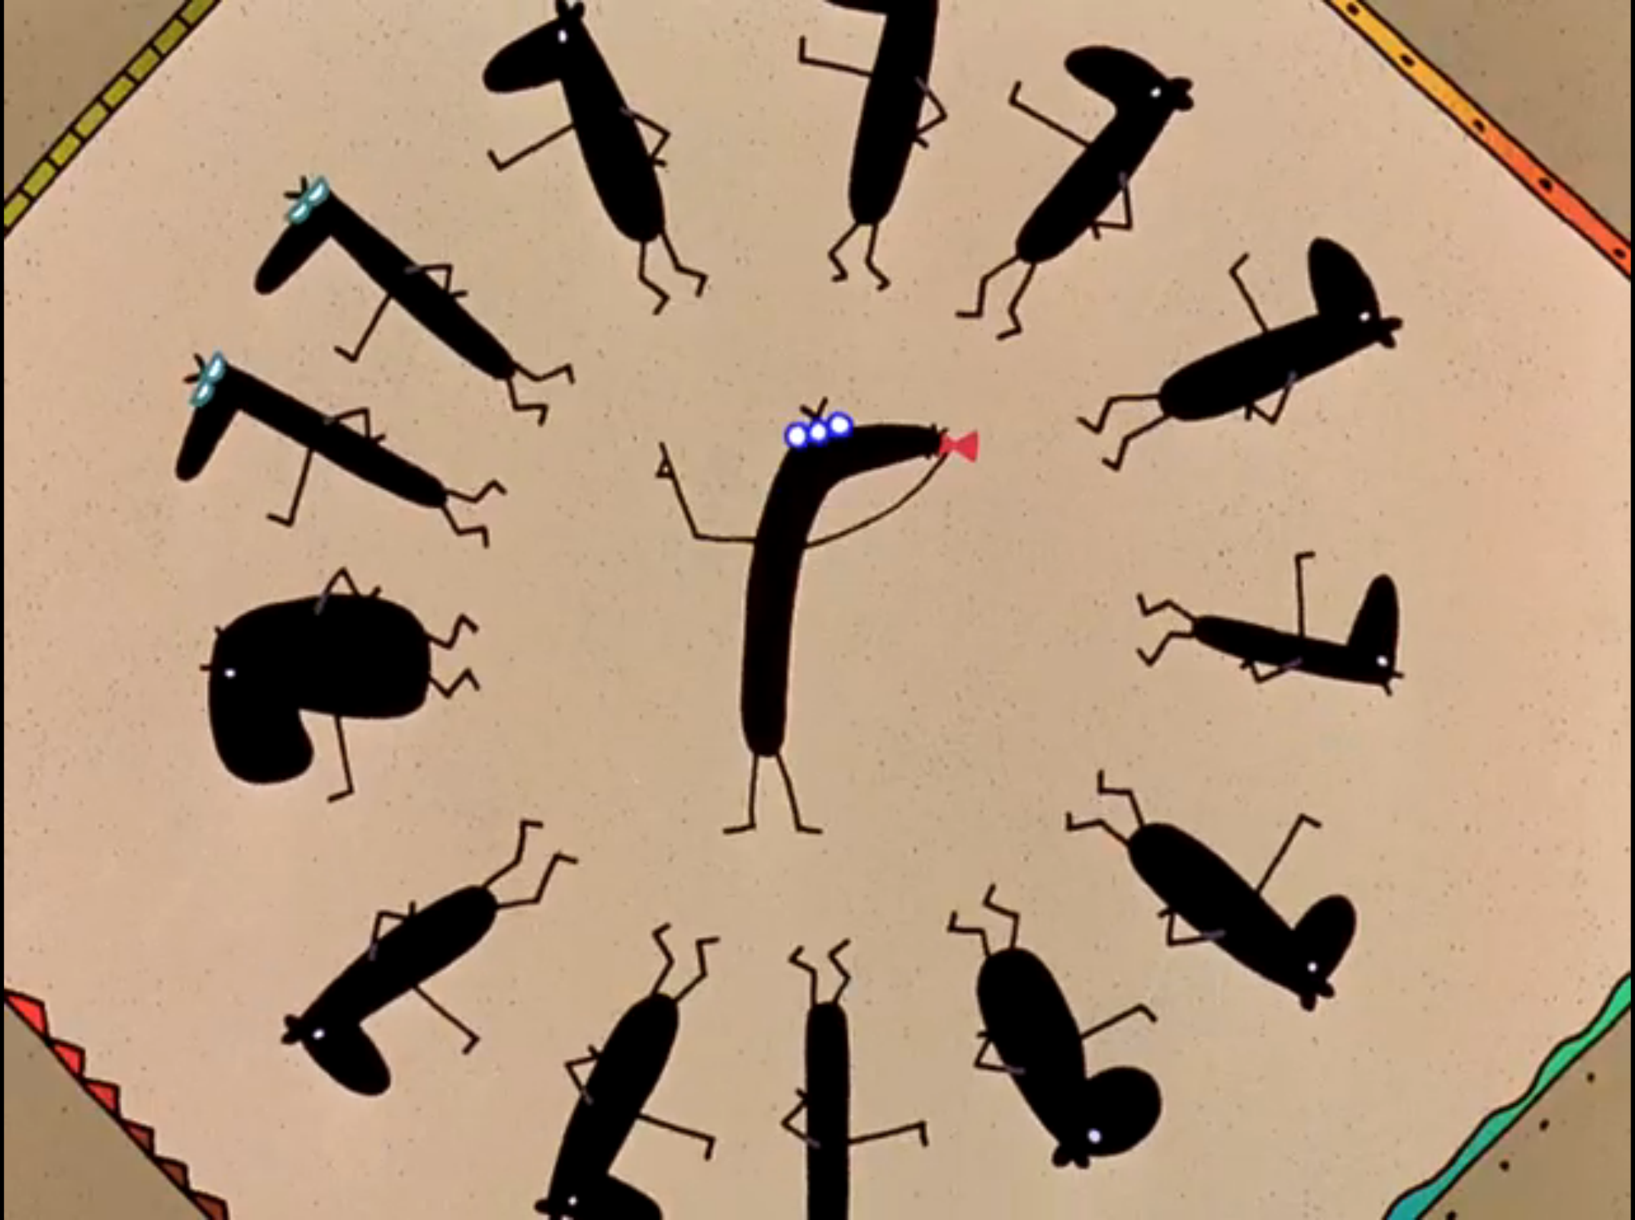
ANÁLISIS DE LA HISTORIA
El maltrato:
¿Qué formas tiene?
Físico (pegar, dar empujones, amenazar con hacer daño…).
Verbal (insultar, burlarse, hablar mal de alguien con los demás para que no sean amigos de él…).
Exclusión social (no dejar participar, echar, ignorar…).
¿Estas cosas suelen pasar en lugares donde hay gente
o donde no los ve nadie?

Slide 6
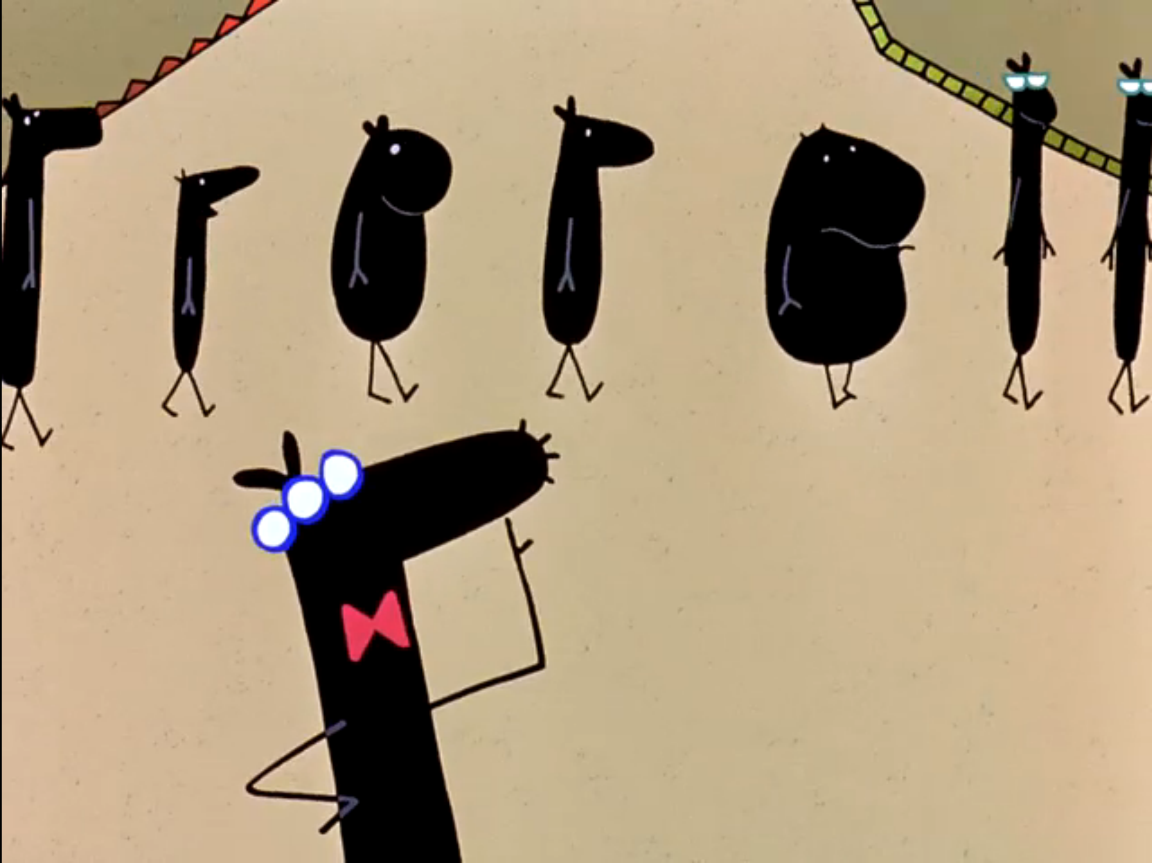
Y SUS PROTAGONISTAS
Personaje víctima:
¿Es un chico débil y sin amigos?
¿Los tenía al principio y a medida que aumenta el conflicto le van dejando solo?
¿Qué hace ante a las agresiones?
¿Hace frente, intenta defenderse, huye, llora, se esconde, se lo dice al profe…?
¿Pensáis que él solo lo puede parar o necesita ayuda?

Slide 7
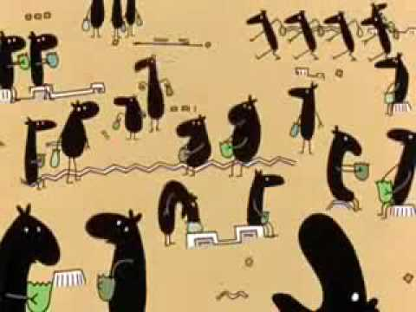
Los espectadores:
¿Crees que se dejan llevar por la situación?
¿Se puede hacer algo para evitar una
agresión?
Si uno no hace nada, ni va a buscar la ayuda de un adulto, ¿se convierte en CÓMPLICE?
¿Por qué no le han ayudado hasta que se ha caído del tejado?
¿Por qué los amigos no le ayudan? ¿Qué sienten? ¿Miedo de que les pase lo mismo?
¿Por qué en el patio los demás se unen a las burlas y acaba solo en medio del
círculo?
¿Hago lo que veo que hacen los demás sin plantearme si es
“bueno o malo”?
¿Hago en grupo cosas que a solas no haría?
¿Reflexiono y soy coherente en situaciones de este tipo?

Slide 8
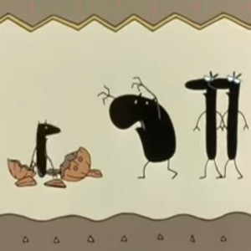
Personajes agresores:
Agresor + Seguidores
¿Qué motivos tiene para hacer daño y asustar a los demás? ¿Se aburre, es envidia, es por venganza, …?
¿Por qué le apoyan los seguidores? ¿Lo harían a solas? ¿Son valientes?
¿Lo haría si no tuviera seguidores? ¿Es valiente?
¿Qué le puede pasar si se acostumbra a ir así por la vida?
¿Los niños hacen daño a los demás del mismo modo que las niñas?

Slide 9
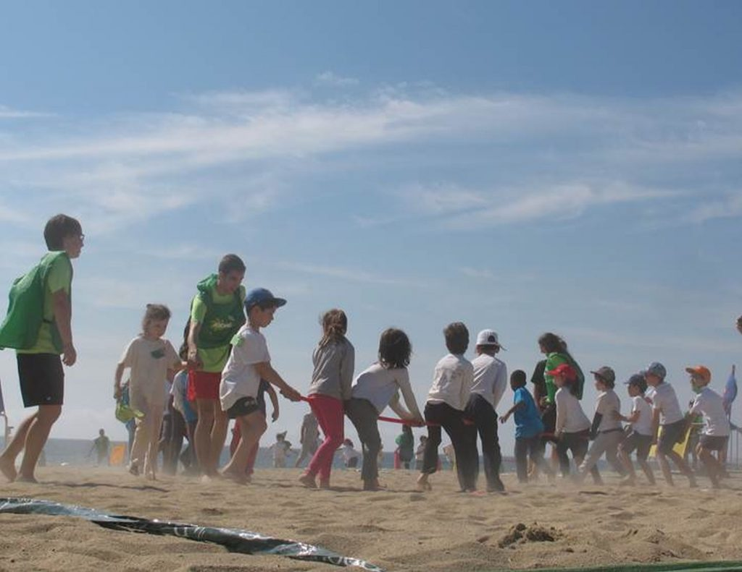
➔ Los alumnos y alumnas que hacen daño a los demás tienen que comprender que el colegio no permitirá ese comportamiento.
➔ A menudo los alumnos pueden proponer intimidar al agresor (castigarlo, excluirlo, hacerle lo mismo que ha hecho él…)
¿Es conveniente ayudar a estos alumnos a buscar maneras más prosociales?
¿Qué podemos hacer por los agresores?
¿Podemos ayudarles a que dejen de hacerlo? ¿Hacerles ver que hacen daño, que se responsabilicen, que ayuden en lugar de agredir?

Slide 10
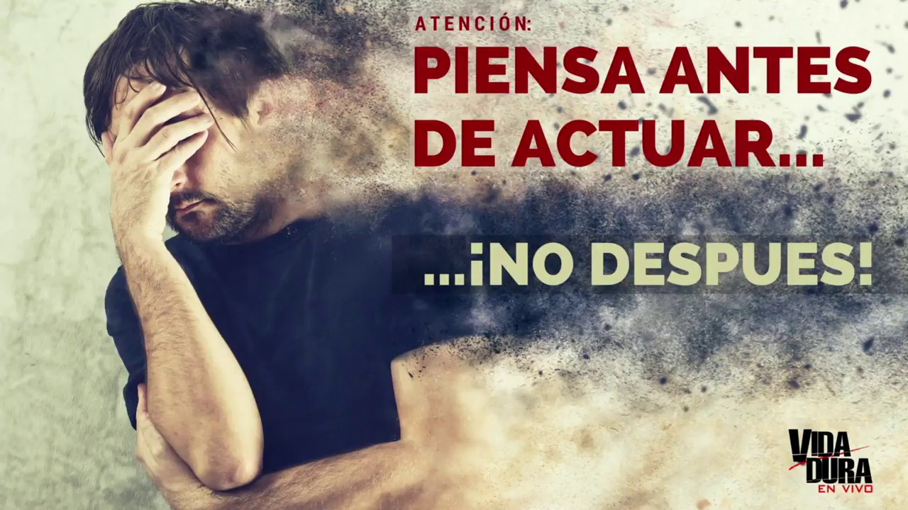
Emociones:
¿Cómo se siente cada personaje?
¿Qué siente el agresor cuando el maestro le castiga?
¿Y cuando la víctima cae de la azotea? ¿Y los espectadores?
➔ A veces las emociones/sentimientos nos impulsan a hacer cosas que, si las pensamos con un poco más de calma, jamás haríamos.
Así que, antes de actuar impulsivamente y movido por los sentimientos, respira hondo 3 veces y piensa con la cabeza en las consecuencias de lo que decidas hacer.

Slide 11
ACERCAMOS EL TEMA A NUESTRO ENTORNO MÁS CERCANO
¿Habéis visto alguna vez en nuestro colegio escenas como éstas?
¿De qué tipo? ¿Había observadores? ¿Qué hacían? ¿A quién ayudaron? ¿Al agresor o a la víctima?
¿Qué podemos hacer para que acabe una situación de maltrato?

Slide 12
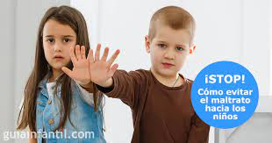
Recordemos…
que a menudo los chicos que agreden tienen poca competencia social, y tal vez actúen así porque no saben relacionarse de otra manera más positiva con los demás.
Conclusión:
el maltrato es un problema y quien lo vea está obligado a hacer algo para que cese.

